Slide 1

Compiladores
Conceptos Introductorios
_{Gino Barroso Viruez}
_{Septiembre 2025}

Slide 2
1. ¿Qué es un Compilador?
2
A grandes rasgos un Compilador es un software que lee un programa F escrito en un lenguaje, el lenguaje fuente, y lo traduce a un programa equivalente O, en otro lenguaje, el lenguaje objeto.
Como parte importante de este proceso de traducción, el compilador informa a su usuario de la presencia de errores en el programa fuente.

Slide 3
3
1. ¿Qué es un Compilador?
Programa Fuente F
(Plain-Text)
El Programa Fuente*, mayormente está escrito en Modo Texto (Plain-Text), por tanto:
El Compilador lee caracter (char) a caracter el contenido del Programa Fuente F, que luego de un proceso de traducción genera un Programa Objeto* O, equivalente a F.
char
COMPILADOR
Programa Objeto O
Siempre se debe recordar que un Compilador NO CORRE (run) al Programa Objeto. Su trabajo solo se limita a realizar la TRADUCCIÓN de F a O.
*En inglés: Programa Fuente = Source Program, Programa Objeto = Target Program

Slide 4
4
1.1. Compilador Clásico y No-Clásico
Desde sus inicios, los Compiladores fueron creados para leer Programas Fuentes escritos en Plain-Text y generar Programas Objetos stand-alone de Código Máquina absoluto, a los cuales le llamamos “ejecutables”.
A este tipo de Compiladores, se les llama Compiladores Clásicos.
Por ejemplo, en el Diagrama de la derecha, se observa un Compilador Clásico que lee un Programa Fuente de C++ y lo convierte a un archivo “ejecutable” en el formato de Windows.
Juego.cpp
(Plain-Text)
char
COMPILADOR
(Clásico)
Juego.exe
(Código Máquina)

Slide 5
5
1.1. Compilador Clásico y No-Clásico
Sin embargo, hoy en día es posible construir Compiladores No-Clásicos, que traduzcan código de de C++ a JAVA, de Delphi-Pascal a C++, etc.
Recuerde que la definición de compilador no limita el lenguaje del programa objeto.
Por ejemplo, en el Diagrama mostrado, el Compilador traduce un Programa Fuente de C++ a un Programa de Java.
Juego.cpp
(Plain-Text)
char
COMPILADOR
(No-Clásico)
Juego.java
(Plain-Text)
Resumiendo:
Compilador Clásico = Programa Fuente (Texto)→ Código Máquina (.exe)
Compilador No-Clásico = Programa Fuente (Texto) → Código en otro lenguaje (no-máquina)

Slide 6
6
1.2. Compilación a Código Intermedio
Es más, la “moda” actual, es el diseño de lenguajes de programación, cuyo Compilador traduce el Programa Fuente a un Programa Objeto escrito en un Lenguaje Intermedio* (IL), con el objetivo de que éste último sea un código portable.
Posteriormente un programa, llamado intérprete de la VM, se encargará de la interpretación (run) del Código Intermedio**.
Programa Fuente F
(Plain-Text)
char
COMPILADOR
Programa Objeto O
(Escrito en un IL)
* Un Lenguaje Intermedio o IL (sigla en inglés de Intermediate Languaje), es un lenguaje muy cercano al assembler, pero es Independiente del Código Máquina de cualquier Computadora. Un IL es un lenguaje inventado por alguna persona, que imagina que su Lenguaje Intermedio será soportado (entendido) por una Máquina (computadora) Abstracta (imaginaria). A esta “computadora imaginaria”, formalmente, se le llama Máquina Virtual o Virtual Machine (cuya abreviatura es VM).
** Código Intermedio = Programa escrito en un Lenguaje Intermedio.

Slide 7

7
1.2. Compilación a Código Intermedio
El lenguaje actual más famoso en esta práctica es JAVA, pues su compilador javac.exe traduce el Programa Fuente (.java) a un Programa Objeto (.jar) escrito en un IL, donde cada instrucción de éste IL se representa por una secuencia de bytes llamada bytecode.
La ejecución (run) del .jar la realiza el programa java.exe, el cual es el Intérprete de la Java Virtual Machine o JVM.
Compilación en Java
Ejecución en Java
Juego.java
(Plain-Text)
Juego.jar
(Código Intermedio)
char
bytecode
COMPILADOR
(javac.exe)
INTÉRPRETE de la JVM
(java.exe)
bytecode
Interpretación del bytecode
Juego.jar
(Código Intermedio)

Slide 8
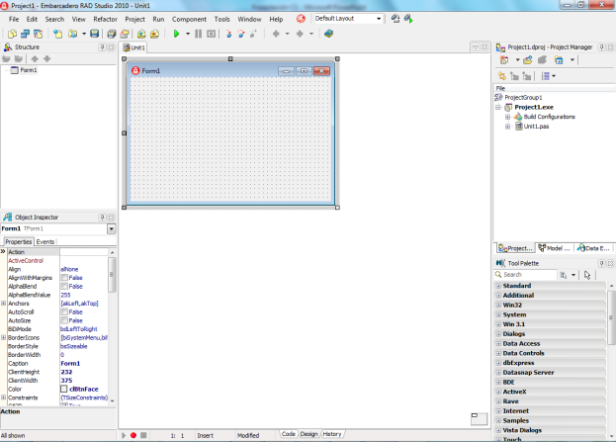
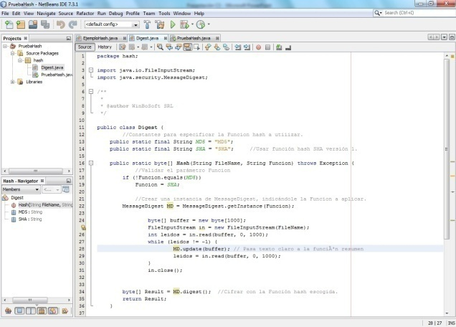
8
1.3. El Usuario de un Compilador.
Cuando una persona desea compilar un programa, tiene normalmente dos opciones:
Usar directamente al Compilador, pasándole el Programa Fuente desde la línea de comandos (cmd). Por ejemplo para los compiladores DELPHI (dcc32.exe) y JAVA (Javac.exe), respectivamente:
C:\Program Files\Embarcadero\RAD Studio\7.0\bin>dcc32.exe MiPrograma.pas
C:\>javac MiPrograma.java
Usar cómodamente un IDE, el cual no solo se encargará de interactuar con el Compilador, sino que también le permitirá abrir/guardar/editar archivos, detectar errores previos, depurar, ejecutar, etc. Para DELPHI, por ejemplo, se destaca el IDE de Embarcadero (bds.exe) y para JAVA: NetBeans, Eclipse, IntelliJ Idea, Android Studio .
Embarcadero RAD Studio (IDE DELPHI)
NetBeans (IDE JAVA)

Slide 9

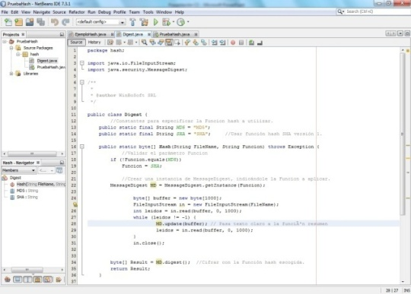
9
1.3. El Usuario de un Compilador.
Entonces, normalmente, el Usuario de un Compilador es el Programador (una persona) o el IDE* (un software). El usuario envía el Programa Fuente al Compilador y si no hay errores lo convierte a Código Objeto; pero, si el Compilador encuentra Errores, se lo comunica al Usuario.
Usuario
Programa Fuente
COMPILADOR
Programa
Objeto
Errores
*De Wikipedia: “Un Entorno de Desarrollo Integrado, llamado también IDE (sigla en inglés de Integrated Development Environment), es un programa informático compuesto por un conjunto de herramientas de programación: Editor de Texto, Compilación -Interacción con un Compilador-, Ejecución, Depuración (Debug), etc. Puede dedicarse en exclusiva a un solo lenguaje de programación o bien puede utilizarse para varios”.

Slide 10
10
1.4. Tipos de Compiladores.
Por su accionar (es decir, la forma en que se comportan con el Programa Fuente y con la traducción), los Compiladores se dividen en varios tipos. Aquí destacamos seis de ellos: Compiladores de una o varias pasadas, Compiladores Cruzados, Compiladores Nativos, Compiladores Optimizadores, Compiladores JIT (Just in Time), Metacompilador.
Debe recordase que esta taxonomía de los Compiladores no es excluyente, por lo que puede haber Compiladores que se adscriban a varios tipos.
COMPILADOR DE UNA O VARIAS PASADAS
A veces un Compilador, por la complejidad del Lenguaje Fuente, necesita leer ´más de una vez al Programa Fuente; si esto ocurre, se dice que el Compilador es un Compilador de Varias o Múltiples Pasadas (Multi-pass Compiler). Por ejemplo, muchos Ensambladores, como el MASM de Microsoft, es un Compilador de Varias Pasadas.
Por otro lado, si el Compilador lee una sola vez el Programa fuente, se dice que es un Compilador de Una Pasada (One-pass Compiler). Por ejemplo, el Compilador de JAVA, es un Compilador de Una Pasada.

Slide 11
11
1.4. Tipos de Compiladores.
COMPILADOR CRUZADO
Un Compilador Cruzado (Cross-Compiler), es aquel que genera código ejecutable para una plataforma diferente a aquella en la que se ejecuta. Esta herramienta es útil cuando quiere compilarse código para una plataforma a la que no se tiene acceso o cuando es incómodo o imposible compilar en dicha plataforma (como en el caso de los sistemas empotrados: Arduino, Raspberry Pi, etc.)
Por ejemplo, si queremos desarrollar un programa C++ para una placa de Arduino, este debe ser escrito y traducido por un Compilador en una PC. Luego el programa compilado debe ser enviado a la tarjeta Arduino para su ejecución.

Slide 12
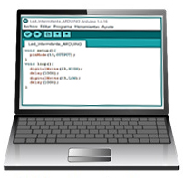
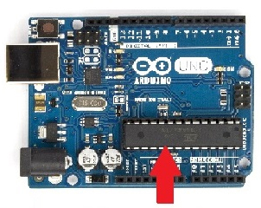

12
1.4. Tipos de Compiladores.
Placa Arduino
Programa
compilado
Compilador de C++,
corriendo en Windows
Microcontrolador con memoria Flash, donde se almacena el Programa compilado, para luego ser ejecutado.
Claramente, el Compilador C++ es un compilador cruzado, porque él corre en una Plataforma (PC + Windows) distinta a la Plataforma (Arduino) a la cual traduce (compila) el Programa Fuente C++.

Slide 13
13
1.4. Tipos de Compiladores.
Otro ejemplo de Compilador Cruzado:
Supongamos que queremos desarrollar una Aplicación (App), usando Java, para un Teléfono Móvil con Android. En este caso, no escribiremos el Código Fuente Java de la App en el teléfono, sino más bien en una PC (tal vez usando Android Studio en una PC con Windows).
Una vez el Compilador JAVA genera el Código Objeto en un archivo con extensión .apk, copiamos este archivo al teléfono móvil, para ser ejecutado.
Así, el Compilador JAVA es un compilador cruzado, porque él se ejecuta en una Plataforma (PC + Windows) distinta a la Plataforma (Teléfono + Android) a la cual traduce (compila) el Programa Fuente JAVA.

Slide 14
14
1.4. Tipos de Compiladores.
COMPILADOR NATIVO
En contraste a los compiladores cruzados, los Compiladores Nativos, convierten el código fuente a código máquina que es específico para la computadora en la cual se ejecuta el compilador. Esto significa que el archivo ejecutable generado está optimizado para el sistema operativo y la arquitectura de hardware de la máquina donde se realizó la compilación.
Por ejemplo, si desarrollamos un programa Prog.pas para Delphi y compilamos el mismo con un compilador de DELPHI para Windows, obtendremos un archivo ejecutable (stand-alone) Prog.exe, el cual correrá sin ningún problema en el SO Windows.
(El compilador de DELPHI es nativo de Windows, pues él corre en Windows y genera un ejecutable –archivo.exe– para Windows)

Slide 15
15
1.4. Tipos de Compiladores.
COMPILADOR OPTIMIZADOR
Un compilador optimizador es aquel que trata de minimizar ciertos atributos de un programa con el fin de aumentar la eficiencia y rendimiento. Esta eficiencia y rendimiento se logra:
Reduciendo el tiempo de ejecución del Programa Objeto
Reduciendo la cantidad de memoria que ocupa el Programa Objeto en ejecución.
Reduciendo el tamaño del Programa Objeto.
Actualmente, muchos Compiladores profesionales (JAVA, DELPHI, etc) usan la optimización de código.
Debe recordarse que la Optimización, se realiza después de la Generación de Código. Este tema se aborda en la (siguiente) sección 2.

Slide 16
16
1.4. Tipos de Compiladores.
COMPILADOR JIT (Just in Time)
Un Compilador JIT, Just-in-Time, o Compilador Dinámico (o sea en tiempo de ejecución), es aquel Compilador que es usado cuando el Programa Objeto, que es un Código Intermedio, está corriendo (run).
El Compilador JIT entra en acción, traduciendo a Código Máquina nativo, funciones o un archivo completo del Código Intermedio. En el caso de una función, el código correspondiente a esta función, se compila justo cuando va a ejecutarse (de aquí el nombre de just-in-time, “justo a tiempo”).
METACOMPILADOR
El Metacompilador es sinónimo de compilador de compiladores y se refiere a un programa que recibe como entrada las especificaciones del lenguaje para el que se desea obtener un compilador y genera como salida el compilador para ese lenguaje. El desarrollo de los metacompiladores se encuentra con la dificultad de unir la generación de código con la parte de análisis. Lo que sí se han desarrollado son generadores de analizadores léxicos y sintácticos.

Slide 17
2. Las Fases de un Compilador.
17
Un Compilador, lleva a cabo su tarea de traducción en dos etapas: la etapa de análisis y la etapa de síntesis.
En la primera etapa, la de análisis, el compilador lee caracter (char) a caracter el Programa Fuente F, con la intención de verificar su correctitud: Si encuentra errores en F, el compilador comunica al usuario la presencia y ubicación de los mismos y finaliza su ejecución; Si no hay errores, continúa con la siguiente etapa.
A no haber errores en la primera etapa, el Compilador ingresa a su segunda etapa: la etapa de síntesis. En esta etapa es donde el Compilador realmente traduce al Programa Fuente F en un Programa Objeto O.

Slide 18
2. Las Fases de un Compilador.
18
Cada etapa a su vez se subdivide, cada una, en tres fases:
Análisis Léxico (Scanner)
Análisis Sintáctico (Parser)
Análisis Semántico
Por lo tanto, un compilador lleva a cabo SEIS fases para realizar la traducción de F a O.
Sin embargo, las fases son ayudadas por dos módulos adicionales: La Tabla de Símbolos y el Manejador de Errores, tal como se muestra a continuación …
Etapa
de
Análisis
Generador de Código Intermedio
Optimador de Código
Generador de Código Objeto
Etapa
de
Síntesis

Slide 19
2. Las Fases de un Compilador.
19
Programa Fuente F
char
Manejador
de
Errores
Analizador Léxico (Scanner)
Tabla
de
Símbolos
COMPILADOR
token
Analizador Sintáctico (Parser)
árbol de A. sintáctico
Analizador Semántico
Generador de Código Intermedio
Optimador de Código
Generador de Código Objeto
Programa Objeto O

Slide 20
2.1. La Tabla de Símbolos
20
Un identificador o identifier -abreviado ID-, es un nombre que el programador libremente le otorga a un elemento del lenguaje (class, procedimiento, función, variable, etc).
Por ejemplo, en este fragmento de código:
public class PilaX {
private boolean Sw;
String Modo(int x){
…
}
Los ID’s son PilaX, Sw, Modo y x.
Nota. No se debe confundir un ID con una String Constante (también llamada Literal). Estas últimas están encerradas entre comillas y normalmente son usadas para mensajes. Por ejemplo, "Hola Mundo", es una String Constante.

Slide 21
2.1. La Tabla de Símbolos
21
Una Tabla de Símbolos (TS) es una Estructura de Datos que usa un Compilador o un Intérprete, en el proceso de traducción, en donde cada símbolo del Código Fuente (variable, constante, procedimiento, class, …) está asociado con información tal como la ubicación, el tipo de datos y el ámbito -scope- al cual pertenece.
Entonces en una TS se almacenan todos los identificadores (ID) del programa y otra información que el Compilador o Intérprete juzguen necesarios.
Los datos contenidos en la TS son utilizados por las seis fases del Compilador. Normalmente –como se observa en el Diagrama de Fases–el Analizador Léxico y el Analizador Sintáctico escriben/leen en ella, mientras que las demás fases solo leen sus datos.
Aunque a la TS se la menciona en singular, en realidad una Tabla de Símbolos, normalmente, está compuesta por varias Tablas, según sea la necesidad del Compilador o Intérprete.

Slide 22
2.1. La Tabla de Símbolos
22
Por ejemplo, en la figura mostrada, se muestra la TS de un pequeño Compilador, compuesta por dos tablas:
La primera tabla mantiene la información de los procedimientos y funciones.
La segunda tabla almacena las variables. Nótese que en la misma, cada variable informa sobre el ámbito (scope) al cual pertenece: Por ejemplo, la variable “k” pertenece a la función “Factorial” y “Altura” al procedimiento “$Main”.
Index | NOMBRE | CLASE | TIPO | Inicio IL | PARÁMETROS
0 | “Factorial” | FUNCTION | INTEGER | 20 | 1
1 | “Linea” | PROC | – | 10 | 0
2 | “isValido” | FUNCTION | BOOLEAN | 30 | 1
3 | “$Main” | MAIN_PROC | – | 0 | 2
NOMBRE | TIPO | SCOPE
“k” | INTEGER | 0
“sw” | BOOLEAN | 2
“MAX” | INTEGER | GLOBAL
“Altura” | INTEGER | 3
Nota. La TS mostrada aquí es solamente para ejemplificar. En la práctica, una TS puede tener tablas que utilicen Estructuras de Datos más complejas (e.g. Hash Tables); todo depende de los requerimientos y del diseño del Compilador.

Slide 23
2.2. El Analizador Léxico
23
Tal como se observa en el Diagrama de Fases, el Analizador Léxico, también conocido como Scanner, Lexer o Analex, es la primera fase del Compilador. Recibe datos del Programa Fuente y envía información al Analizador Sintáctico (Parser).
Programa Fuente F
char a char
Analizador Léxico (Scanner)
token a token
Analizador Sintáctico (Parser)
El Analizador Léxico, lee uno a uno los caracteres (char’s) del Programa Fuente con la intención de reconocer substrings –que obedecen a un patrón de formación–, llamados token’s. Los token’s son enviados uno por uno al Parser, donde él los tratará como una única entidad.

Slide 24
2.2. El Analizador Léxico
24
Por ejemplo, si el Programa Fuente F es
F = “x := 640 * Velocidad – 456;”
el Analex agrupará caracteres consecutivos (substrings) para formar token’s :
x := 640 * Velocidad – 456 ;
ID ASSIGN NUM POR ID MENOS NUM PTOCOMA
Nótese que los token’s tienen un nombre o abreviatura asignada (ASSIGN, POR, MENOS, etc). Estos nombres usualmente son “inventados” por el diseñador del compilador, aunque a los tokens más conocidos, como ID (identifier) y NUM (number), normalmente se les respeta la abreviatura tradicional que tienen.

Slide 25
2.2. El Analizador Léxico
25
Se debe puntualizar que el Analex, no verifica el orden en que deben aparecer los tokens. Su trabajo solo se circunscribe a reconocerlos. Por ejemplo, si el Programa Fuente (erróneo) F fuera
F = “x – := 640 456; Velocidad *“
el Analex reconocería uno a uno los tokens, en este orden: ID, MENOS, ASSIGN, NUM, NUM, PTOCOMA, ID, POR, sin comunicar ningún error.
La fase del Análisis Léxico, es considerada la fase más lenta del Compilador, porque lee char a char al Programa Fuente.
Aparte de reconocer los tokens, el Analex también hace tareas adicionales: Ignorar los comentarios del Programa Fuente e instalar (insertar) las StringCtte´s e ID´s en la TS (si corresponde).

Slide 26
2.3. El Analizador Sintáctico
26
En el diccionario, se define sintaxis, como la “parte de la gramática que estudia la ordenación y las relaciones mutuas de las palabras en la oración, hasta formar una expresión completa”.
En compilación, la sintaxis es el “conjunto de reglas (gramática) que definen las secuencias correctas (orden) de los elementos (tokens) de un lenguaje de programación”.
Entonces,
El Analizador Sintáctico, más conocido como Parser, es la fase del Compilador que revisa el orden correcto en que deben aparecer los tokens en el programa fuente.

Slide 27
2.3. El Analizador Sintáctico
27
Por ejemplo:
Programa Fuente
F = “x – := 640 456; Velocidad *“
Manejador
de
Errores
char a char
Analizador Léxico (Scanner)
token a token : ID, MENOS, ASSIGN, NUM, NUM, PTOCOMA, ID, POR
“Error de Sintaxis”
Analizador Sintáctico (Parser)
Aquí, vemos el proceder del Analizador Sintáctico: El Scanner envía los tokens al Parser y éste último, al verificar que éstos no están en el orden correcto, emite un error.

Slide 28
2.4. El Analizador Semántico
28
En la lingüística, el término semántica se refiere a los aspectos del significado, sentido o interpretación de un determinado elemento, símbolo, palabra, expresión o representación formal.
En Compilación, entendemos semántica como la interpretación del significado de las sentencias escritas en el Programa Fuente (¿Qué desea hacer el programador con la sentencia escrita?).
Por ejemplo, consideremos la siguiente sentencia escrita en C++:
s = a + b;
si las variables son del tipo string, significará una concatenación; sin son enteras (int) se interpretará como una suma.

Slide 29
2.4. El Analizador Semántico
29
Por tanto, en definitiva, el Analizador Semántico es el encargado de comprobar que el significado de lo que se va leyendo es válido. Esto implica, entonces, que esta fase se dedicará a comprobar la compatibilidad de los tipos de datos, los rangos de una asignación, etc.
Por ejemplo, en el siguiente fragmento de Código (sintácticamente bien formado), ésta fase encontrará errores semánticos:
byte x, y;
string s;
int V[5];
x = 300; //Out of range: byte va de 0 a 255
y = s + x; //Tipos incompatibles: (s es string)
V[100] = 0; //Out of range: No existe la casilla 100.

Slide 30
2.5. El Generador de Código Intermedio
30
Tal como establece el Diagrama de Fases, una vez concluida la Etapa de Análisis
Programa Fuente F
Analizador Léxico (Scanner)
Etapa de
Análisis
Analizador Sintáctico (Parser)
Analizador Semántico
y al constatar que el Programa Fuente F es válido (no tiene errores), el Compilador pasa a la primera fase de la Etapa de Síntesis, llamada Generación de Código Intermedio.

Slide 31
2.5. El Generador de Código Intermedio
31
El Generador de Código Intermedio convierte al Programa Fuente F en un Código muy cercano al assembler, llamado lenguaje intermedio (IL, Intermediate Language), con la intención de facilitar el trabajo de las siguientes dos fases (Optimación de Código y Generación de Código Objeto final) de la Etapa de Síntesis.
Por ejemplo, el programa fuente
x := 640 * Velocidad – 456;
se convertirá en el Código Intermedio
t1 = 640
t2 = Velocidad
t3 = t1 * t2
t4 = 456
t5 = t3 – t4
x = t5
Nota. El IL (lenguaje intermedio) mostrado aquí es llamado “Código de Tres Direcciones” y es considerado el más “popular” de todos los IL’s.
Sin embargo, el diseñador del Compilador puede optar por otro IL disponible, o uno de su propia creación.

Slide 32
2.6. El Optimador de Código.
32
El Optimador de Código Intermedio, es la fase encargada de reducir el tamaño del Código Intermedio con la finalidad de que el Código Objeto final sea más pequeño y más rápido.
Por ejemplo:
t1 = 640
t2 = Velocidad
t3 = t1 * t2
t4 = 456
t5 = t3 – t4
x = t5
OPTIMACIÓN
t1 = 640
t3 = t1 * Velocidad
t4 = 456
x = t3 – t4

Slide 33
2.7. El Generador de Código Objeto Final.
33
Una vez optimizado (reducido) el Código Intermedio, esta fase genera el Código Objeto Final.
Por ejemplo:
Código Objeto Final
MOV [t1], 640
MOV AX, Velocidad
MUL BX
MOV [t3], BX
……… (etc)
t1 = 640
t3 = t1 * Velocidad
t4 = 456
x = t3 – t4
Generar
Código Objeto

Slide 34
3. ¿Qué es un Intérprete?
34
Un intérprete o interpretador es un software capaz de analizar y ejecutar (run) otros programas, escritos en un Lenguaje de Programación.
Los intérpretes sólo realizan la traducción a medida que sea necesaria, típicamente, instrucción por instrucción, y normalmente no guardan el resultado de dicha traducción.

Slide 35
3.1. Un Ejemplo Sencillo.
35
Para entender mejor los conceptos vertidos en la diapositiva anterior, supóngase que usted realiza un software (el cual será un Intérprete), que inicialmente tiene a un cuadrado dibujado en el centro de la pantalla, y que acepta como instrucciones (sentencias u órdenes) de animación del cuadrado los siguientes caracteres:
‘–’ Mover el cuadrado una posición a la izquierda.
‘+’ Mover el cuadrado una posición a la derecha.
‘*’ Mover el cuadrado una posición hacia arriba.
‘/’ Mover el cuadrado una posición hacia abajo.
Entonces, el usuario de su software, podrá escribir un “Programa Fuente” F para su Intérprete, simplemente almacenando en un string o archivo texto F una secuencia de órdenes.

Slide 36
3.1. Un Ejemplo Sencillo.
36
Por ejemplo, si F = “+**--/+”, su usuario quiere mover el cuadrado una posición a la derecha dos hacia arriba, dos hacia la izquierda una hacia abajo y finalmente una posición hacia la derecha. Claramente, para interpretar a F, usted tendría un procedimiento parecido a éste
void Interpretar(String F){
for (int i=0; i<F.length(); i++){ //Para leer cada “sentencia“ de F.
char orden = F.charAt(i); //Obtener el char de la pos. i de F.
switch (orden){ // Interpretar la orden.
case ‘+’ : Cuadrado.MoverDerecha(); break;
case ‘-’ : Cuadrado.MoverIzquierda(); break;
case ‘*’ : Cuadrado.MoverArriba(); break;
case ‘/’ : Cuadrado.MoverAbajo(); break;
default : println(“Error en Sentencia”);
}
}
}

Slide 37
3.1. Un Ejemplo Sencillo.
37
Entonces, su Intérprete luego de ejecutar al Programa Fuente F, habrá recibido una serie de 7 instrucciones y por cada una de ellas habrá emitido una traducción:
Instrucción u Orden recibida | Traducción Efectuada
+ | Cuadrado.MoverDerecha()
* | Cuadrado.MoverArriba()
* | Cuadrado.MoverArriba()
- | Cuadrado.MoverIzquierda()
- | Cuadrado.MoverIzquierda()
/ | Cuadrado.MoverAbajo()
+ | Cuadrado.MoverDerecha()
Estas son las traducciones efectuadas por el intérprete y no son guardadas en ninguna parte (archivo, base de datos, etc).

Slide 38
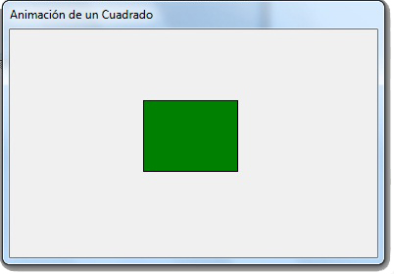
3.1. Un Ejemplo Sencillo.
38
Si razonamos un poco, tal vez podamos afirmar que desde la perspectiva del usuario, al Intérprete él lo podrá ver como:
Runner o Ejecutor: Porque ejecuta (run) las instrucciones que el usuario anota en el Programa Fuente F.
Máquina (Abstracta): Porque al software lo podrá observar como una Máquina (imaginaria) que anima un cuadrado según las instrucciones u órdenes dadas en F.
Programa Fuente F
(Órdenes para la “Máquina”)
INTÉRPRETE
(“Máquina”)

Slide 39
3.2. Diferencia entre Compilador e Intérprete
39
La diferencia es bastante simple de detectar:
Un Compilador, solo convierte un Programa (Fuente) en otro Programa (Objeto) equivalente. Un Compilador NO ejecuta ninguna instrucción del Programa Fuente, ni del Programa Objeto.
En cambio, un Intérprete luego de analizar al Programa Fuente, ejecuta cada una de sus Instrucciones. Un Intérprete NO genera un Programa Objeto equivalente al Fuente.

Slide 40
3.3. Ventajas y Desventajas de un Intérprete
40
Los Programas Fuente interpretados suelen ser más lentos que los compilados debido a la necesidad de traducir el programa mientras se ejecuta, pero a cambio son más flexibles como entornos de programación y depuración (debug). Lo que implica, por ejemplo, en una mayor facilidad para reemplazar partes enteras del programa o añadir módulos completamente nuevos.
Permiten ofrecer al Programa interpretado un entorno no dependiente de la Plataforma donde se ejecuta el Intérprete, sino del propio Intérprete (una razón más para llamarlo “Máquina”).

Slide 41
DEFINICIÓN DE COMPILADOR
“Un Compilador es un software que lee un programa escrito en un lenguaje, el lenguaje fuente, y lo traduce a un programa equivalente en otro lenguaje, el lenguaje objeto”.
Nótese que en la definición no se limitan los lenguajes del programa fuente ni del programa objeto.
Por este motivo, al hablar no es necesario –al menos que la situación lo amerite– expresar el tipo del Compilador al cual uno se refiere: “Compilador Clásico”, “Compilador No-Clásico”, “Compilador Front-End” o “Compilador Back-End”. Simplemente basta decir “Compilador”.
◄ VOLVER

Slide 42
1.1. Compilador Estándar y No-Estándar
4
Desde sus inicios, los Compiladores fueron creados para leer Programas Fuentes escritos en Plain-Text y generar Programas Objetos stand-alone de Código Máquina absoluto, a los cuales le llamamos “ejecutables”.
A éste tipo de Compiladores, se les llama Compiladores Estándar o Clásicos.
Por ejemplo, en el Diagrama de la derecha, se observa un Compilador Estándar que lee un Programa Fuente de C++ y lo convierte a un archivo “ejecutable” en el formato de Windows.
Juego.cpp
(Plain-Text)
char
COMPILADOR
(Estándar)
Juego.exe
(Código Máquina)
◄ VOLVER

Slide 43
¿Qué es un programa portable?
◄ VOLVER
Un programa es portable o portátil cuando tiene la capacidad de poder ejecutarse en una Plataforma, igual y/o diferente a aquélla en la que se elaboró.
La portabilidad es una característica muy deseable para un programa, ya que permite, por ejemplo, a un programa que se ha desarrollado para sistemas GNU/Linux ejecutarse también en la familia de los Sistemas Operativos (SO) Windows.
Desafortunadamente, la portabilidad es prácticamente imposible de conseguir, pues el formato de los archivos ejecutables (.exe) difieren entre un SO y otro. Y lo que es peor, los códigos máquina (assembler) entre dos Hw son completamente diferentes (e.g. entre la IBM-PC y la Macintosh).
JAVA logra una pseudo-portabilidad: el programa compilado .jar, puede ser copiado a todo SO, pero está escrito en un IL (lenguaje intermedio), representado por bytecode’s, el cual es únicamente interpretado (run) por el Intérprete de su Java Virtual Machine (JVM). Para cada SO, JAVA crea un Intérprete distinto.
En otras palabras, el .jar no corre (run) por si solo en ninguna computadora sin la presencia del Intérprete de su JVM escrito para esa Plataforma.

Slide 44
¿Qué es un programa stand-alone?
Un programa es stand-alone (autónomo) si tiene la capacidad de ejecutarse (run) sin la ayuda de otro programa. Por ejemplo los programas .exe de Windows
Entonces, necesariamente, un programa stand-alone será ejecutado (run) directamente por la CPU de la computadora donde está alojado, pues él está escrito en el lenguaje máquina de ella.
En contraste, por ejemplo, los programas compilados de JAVA, los .jar, no son stand-alone, pues precisan de la ayuda de otro programa para lograr su ejecución (run): El Intérprete de la JVM.
◄ VOLVER

Slide 45
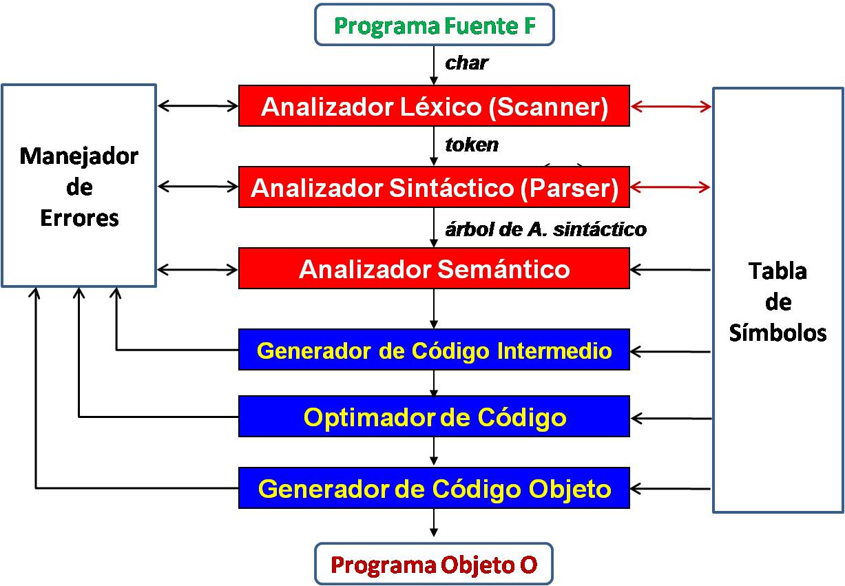
Diagrama de Fases de un Compilador
Etapa de
Análisis
Etapa de
Síntesis
◄ VOLVER

Slide 46
¿Qué significa programas equivalentes?
Dos programas son equivalentes si a las mismas entradas (INPUT) producen las mismas salidas (OUTPUT). En palabras sencillas, dos programas son equivalentes si hacen el mismo trabajo.
Por ejemplo, los programas de abajo son equivalentes, aunque estén escritos en lenguajes distintos y no tengan la misma estructura de programación. El INPUT (de ambos) es n y el OUTPUT es n! .
function factorial(n:integer):integer;
var i, f :integer;
begin
f:=1;
for i:=1 to n do
f := f * i;
RESULT := f;
end;
int factorial(int n){
if (n==0)
return 1;
return n*factorial(n-1);
}
◄ VOLVER

Slide 47
¿Qué es una Plataforma?
*De Wikipedia: “Una Plataforma Informática es una combinación de hardware y software utilizada para ejecutar aplicaciones de software”.
Entonces
Plataforma = Plataforma de Hardware + Plataforma de Software
donde
Plataforma de Hardware = Arquitectura de la Computadora
Plataforma de Software = SO que usa esa Computadora.
Por ejemplo, podemos enumerar algunas Plataformas que se nos vienen a la mente:
Plataforma1 = IBM-PC INTEL x86 + Windows, Plataforma2 = IBM-PC INTELx86 + Linux,
Plataforma3 = Samsung Galaxy S26 + Android Plataforma4 = IBM-PC INTELx64 + Windows
◄ VOLVER

